Slide 1

UNIVERSIDADE ABERTA DO SUS
UNIVERSIDADE FEDERAL DE PELOTAS
Especialização em Saúde da Família
Modalidade a Distância
Turma nº 7
Melhoria da atenção ao pré-natal e puerpério na UBS Francisca Fabricio Luzeiro, Município Cristalândia do Piauí/PI.
Especializanda: Mariolis Basulto Cala
Orientador: Francieli Cristina Sponchiado

Slide 2
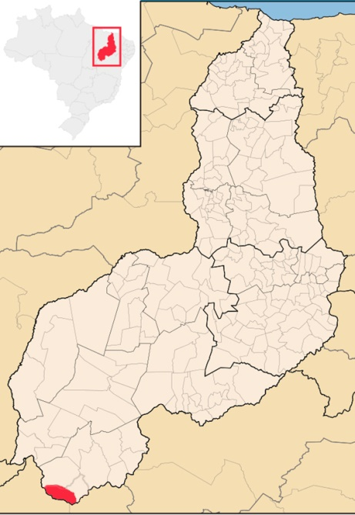
Município Cristalândia do Piauí
Área 1.203 km², e população estimada 7.973 hab.
ESF # 1
2 207 HABITANTES
ESF #01
ESF #2
ESF #3
ESF #4
UBS Francisca Fabricio Luzeiro
Médica | 1
Odontólogo | 1
Enfermeira | 1
Técnica de enfermagem | 1
ACS | 6

Slide 3
Situação Antes da Intervenção
Consultas só demanda espontânea, dificultando acesso, e muitas captadas tardiamente, a avaliação de saúde bucal não chegava a 10%.
Determinados exames não eram realizados: testes de HIV, toxoplasma, Hepatite B e C ,consultas de puérperas só por interrecurrencias.
Problemas na adesão, muitas não compareciam as consultas com regularidade, e sem a realização de exames complementares, mesmo com a coleta na unidade de saúde.

Slide 4
A morbimortalidades neonatais e obstétricas podem ser evitadas com uma atenção adequada ao pré-natal e puerpério , com a detecção precoce das situações de risco favorecendo sua intervenção .
A ação programática tem a importância de promover o cuidado materno e infantil, fazendo o acompanhamento durante as quarenta semanas de gestação e puerpério, conforme as linhas de conduta definidas em protocolo, e incentiva todas as mulheres a buscarem atendimento gratuito no SUS.

Slide 5
Objetivo geral
Melhoria do cuidado de Pré-Natal e Puerpério.

Slide 6
Metodologia
Avaliação e monitoramento
Fase I
Analise da situação de Saúde
Fase II
Implementação da Intervenção
Qualificação da prática clínica
Engajamento público
Fase III
Organização e gestão do serviço
Avaliação dos resultados

Slide 7
Logística
O Protocolo de atenção ao pré-natal de baixo risco do MS (cadernos de atenção Básica Nº. 36, 2013).
Planilha OMIA 2014
Fichas-Espelho.
Planilha Coleta de dados (Pré-natal e Puerpério).

Slide 8
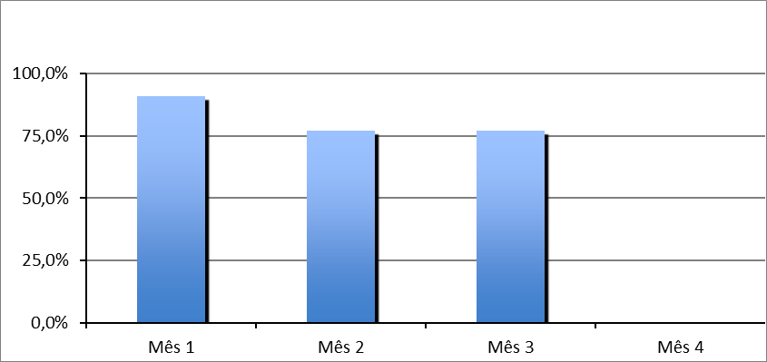
Objetivos, metas e resultados. Pré-natal
Objetivo 1. Ampliar a cobertura do Pré-Natal
Meta 1 Alcançar 100% de cobertura das gestantes cadastradas no programa de pré-natal da UBS.
Primeiro mês: 90,9 %
(n=20)
2 e 3 mês 77,3 %
(n=17)
Proporção de gestantes cadastradas no Programa de Pré-natal

Slide 9
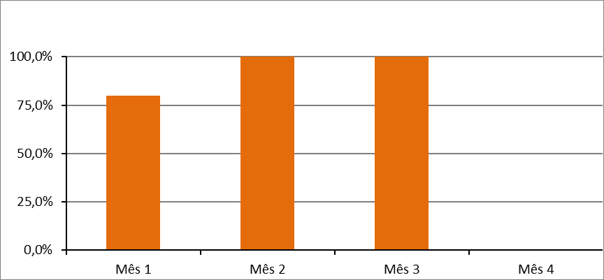
Objetivos, metas e resultados. Pré-natal
Objetivo 2. Melhorar a qualidade da atenção ao Pré-Natal e Puerpério realizado na unidade
Meta 2. Garantir a 100% das gestantes o ingresso no Programa de Pré-Natal no primeiro trimestre de gestação.
Mês 1: 80% (N=20)
Mês 2: 100% (N=17)
Mês 3: 100% (N=17)
Proporção de gestantes com ingresso no primeiro trimestre de gestação

Slide 10
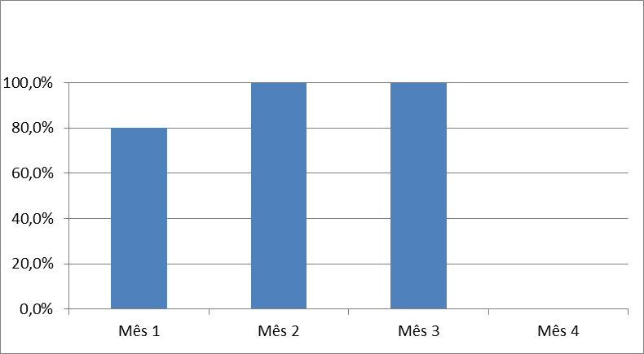
Objetivos, metas e resultados. Pré-natal
Objetivo 2. Melhorar a qualidade da atenção ao Pré-Natal e Puerpério realizado na unidade
Meta 3 Realizar pelo menos um exame ginecológico por trimestre em 100% das gestantes.
Mês 1: 80% (N=20)
Mês 2: 100% (N=17)
Mês 3: 100% (N=17)
Proporção de gestantes com pelo menos um exame ginecológico por trimestre

Slide 11
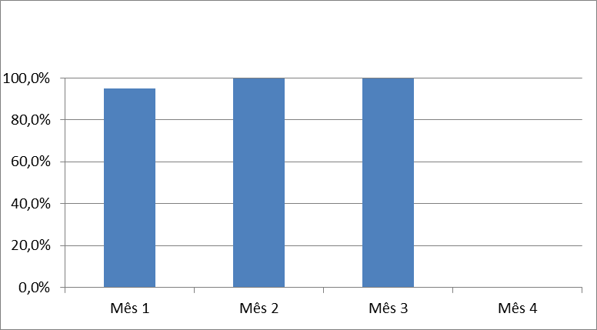
Objetivos, metas e resultados. Pré-natal
Objetivo 2. Melhorar a qualidade da atenção ao Pré-Natal e Puerpério realizado na unidade
Meta 4 Realizar pelo menos um exame de mamas em 100% das gestantes.
Mês 1: 95% (N=20)
Mês 2: 100% (N=17)
Mês 3: 100% (N=17)
Proporção de gestantes com pelo menos um exame de mamas durante o pré-natal no Programa de Pré-natal

Slide 12
Objetivos, metas e resultados. Pré-natal
Objetivo 2. Melhorar a qualidade da atenção ao Pré-Natal e Puerpério realizado na unidade
Metas 5;6
Resultados
Garantir a solicitação de exames laboratoriais e prescrição de sulfato ferroso e ácido fólico em 100% das gestantes durante de acordo com protocolo.
100% das gestantes com exames laboratoriais e prescrição de sulfato ferroso e ácido fólico de acordo com protocolo nos 3 meses.
Mês 1: (N=20)
Mês 2: (N=17)
Mês 3: (N=17)

Slide 13
Objetivos, metas e resultados. Pré-natal
Objetivo 2. Melhorar a qualidade da atenção ao Pré-Natal e Puerpério realizado na unidade
Metas 7;8;9
Resultados
Garantir vacina antitetânica em dia, vacina contra hepatite B em dia, e avaliação da necessidade de atendimento odontológico em 100% das gestantes durante de acordo com protocolo.
100% das gestantes com vacina antitetânica e contra hepatite B em dia, e avaliação da necessidade de atendimento odontológico de acordo com protocolo nos 3 meses.
Mês 1: (N=20)
Mês 2: (N=17)
Mês 3: (N=17)

Slide 14
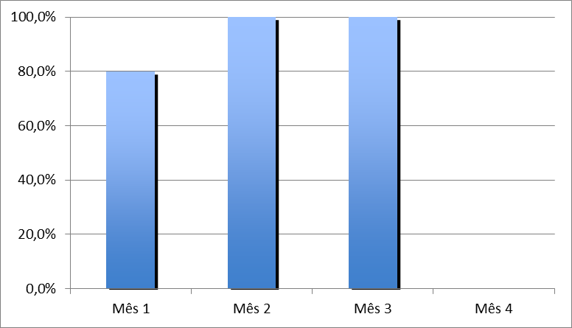
Objetivos, metas e resultados. Pré-natal
Objetivo 2. Melhorar a qualidade da atenção ao Pré-Natal e Puerpério realizado na unidade
Meta 10 Garantir a primeira consulta odontológica programática para 100% das gestantes cadastradas.
Mês 1: 80% (N=20)
Mês 2: 100% (N=17)
Mês 3: 100% (N=17)
Proporção de gestantes com primeira consulta odontológica programática

Slide 15
Objetivos, metas e resultados. Pré-natal
Objetivo 3. Melhorar a adesão ao Pré-Natal
Metas 11
Resultados
Realizar busca ativa de 100% das gestantes faltosas às consultas de pré-natal
  100% das usuárias faltosas receberam busca ativa (2, 1,1 cada mês).
Mês 1: (N=20)
Mês 2: (N=17)
Mês 3: (N=17)

Slide 16
Objetivos, metas e resultados. Pré-natal
Objetivo 4. Melhorar o registro do programa de Pré-Natal;
Metas 12
Resultados
4.1. Manter registro na ficha de acompanhamento/ espelho de pré-natal em 100% das gestantes.
100% de registro na ficha de acompanhamento/ espelho de pré-natal em todos os meses.
Mês 1: (N=20)
Mês 2: (N=17)
Mês 3: (N=17)

Slide 17
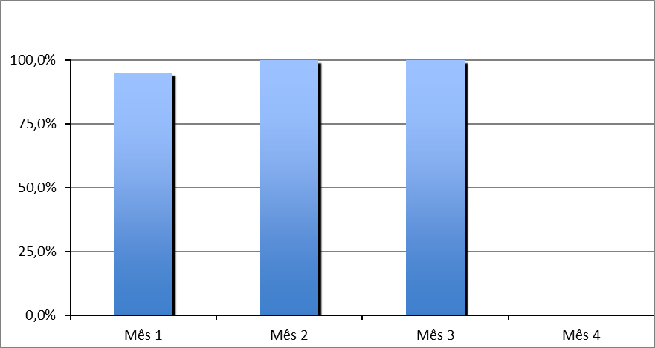
Objetivos, metas e resultados. Pré-natal
Objetivo 5. Realizar avaliação de risco;
Meta 13 Avaliar risco gestacional em 100% das gestantes.
Mês 1: 95% (N=20)
Mês 2: 100% (N=17)
Mês 3: 100% (N=17)
Proporção de gestantes com avaliação de risco gestacional

Slide 18
Objetivos, metas e resultados. Pré-natal
Objetivo 6. Promover a saúde no Pré-Natal
Metas
Resultados
Garantir 100% das gestantes com orientação nutricional, sobre o aleitamento materno, cuidados com o recém-nascido, anticoncepção após o parto, os riscos do tabagismo e do uso de álcool e drogas higiene bucal, durante a gestação.(14;15;16;17;18;19)
100% de orientação à gestante na maioria das temáticas trabalhadas, especificamente nutricional e sobre aleitamento materno, os riscos do tabagismo e do uso do álcool e drogas na gestação, e higiene bucal nos 3 meses.
Mês 1: (N=20)
Mês 2: (N=17)
Mês 3: (N=17)

Slide 19
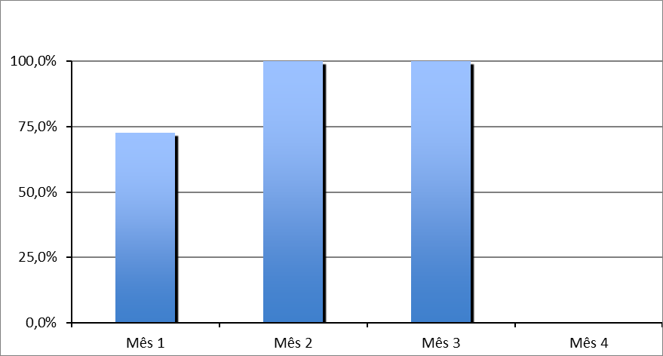
Objetivos, metas e resultados. Puerpério
Objetivo 1 Ampliar a cobertura da atenção a puérperas
Meta 1: Cadastrar 100% das puérperas no programa de Puerpério da UBSe consulta puerperal antes dos 42 dias após o parto
Mês 1: 72,7% (N=11)
Mês 2: 100% (N=9)
Mês 3: 100% (N=6)
Proporção de puérperas com consulta até 42 dias após o parto

Slide 20
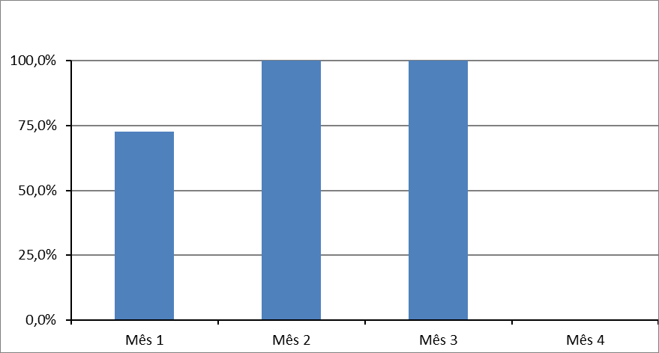
Objetivos, metas e resultados. Puerpério
Objetivo 2. Melhorar a qualidade da atenção às puérperas.
Meta 2; 3; 4; 5; 6; 7. 100% das puérperas cadastradas no Programa.
Examinar as mamas
Examinar o abdome
Realizar exame ginecológico
Avaliar o estado psíquico
Avaliar intercorrências
Prescrever um dos métodos de anticoncepção.
Mês 1: 72,7% (N=11)
Mês 2: 100% (N=9)
Mês 3: 100% (N=6)
Proporção de puérperas acordo qualidade da atenção.

Slide 21
Objetivos, metas e resultados. Puerpério
Objetivo 3. Melhorar a adesão das mães ao puerpério;
Meta 8
Resultados
Realizar busca ativa de 100% das puérperas faltosas às consultas de pré-natal
  100% das usuárias faltosas receberam busca ativa (5, 1,0 cada mês).
Mês 1: (N=11)
Mês 2: (N=9)
Mês 3: (N=6)

Slide 22
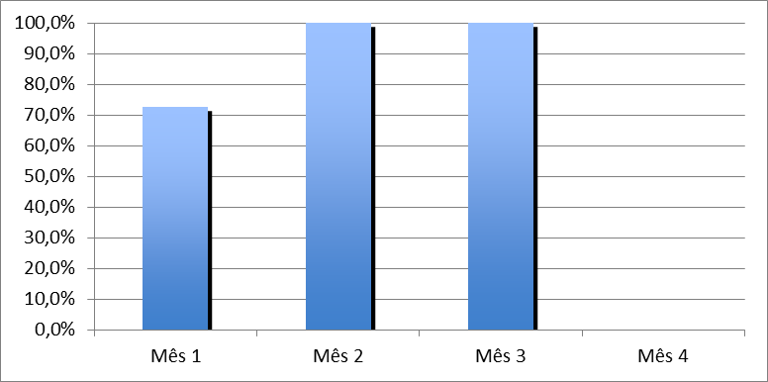
Objetivos, metas e resultados. Puerpério
Objetivo 4. Melhorar o registro das informações de puerpério;
Meta 9 Manter registro na ficha de acompanhamento do Programa 100% das puérperas.
Mês 1: 72,7% (N=11)
Mês 2: 100% (N=9)
Mês 3: 100% (N=6)
Proporção de puérperas com registro adequado

Slide 23

Objetivos, metas e resultados. Puerpério
Objetivo 5. Promover a saúde das puérperas.
Meta 10; 11; 12 Orientar 100% das puérperas sobre:
Cuidados do recém-nascido
Aleitamento materno exclusivo
Planejamento familiar
Mês 1: 72,7% (N=11)
Mês 2: 100% (N=9)
Mês 3: 100% (N=6)
Proporção de puérperas que receberam orientação de saúde.

Slide 24
Discussão
Equipe
Serviço
Comunidade
Capacitação
Integração
Atribuições
Cobertura
Atenção
Registros
Vinculo à UBS
Adesão
Engajamento público
Avanços nos cuidados da saúde das Gestantes, Puérperas e Recém-Nascidos

Slide 25
Reflexão crítica sobre o processo pessoal de aprendizagem e na implementação da intervenção
Expectativas iniciais
A cada passo aprofundava conhecimentos médico e geral do Brasil, a intervenção possibilitou conhecer melhor os pacientes e os condicionantes sociais, trocas de ideias, experiências, estudos de caso, revisão de conteúdo com os colegas e professores .
Muitas dificuldades foram encontradas e enfrentadas durante este longo caminho, situações com internet nestas cidades de interior.

Slide 26
Reflexão crítica sobre o processo pessoal de aprendizagem e na implementação da intervenção
Aprendizado relevante
Consegui ter um domínio muito maior de informática, mexer na internet, mandar trabalhos, enfim, foi um grande desafio fazer um curso totalmente à distância, me policiar para que realmente eu estudasse e cumprisse com os horários, as atividades semanais propostas.
Conhecer e trabalhar com dados sobre a situação de saúde, mudar estratégias de trabalho para atingir metas, conhecer outros métodos de trabalho.

Slide 27
Reflexão crítica sobre o processo pessoal de aprendizagem e na implementação da intervenção
O significado do curso para minha prática profissional?
Como especialista de Medicina familiar conhecia como agir na comunidade para atingir a diferentes metas propostas, mas o curso sérvio para:
Conhecer a situação de saúde no Brasil; as morbidades mais frequentes, seus protocolos de atendimento.
Acrescentou meus conhecimentos científicos e investigativos, contribuiu e muito para o meu crescimento profissional, para aperfeiçoar a organização do trabalho na ESF.

Slide 28
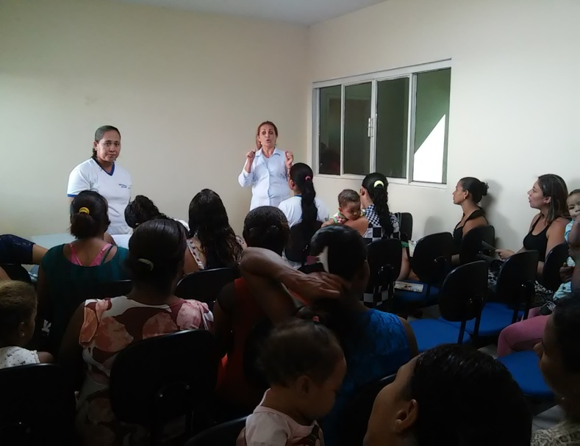
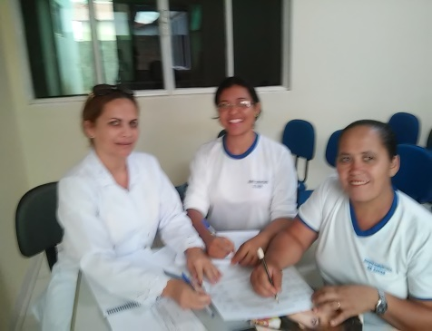
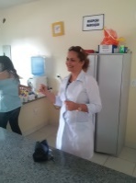
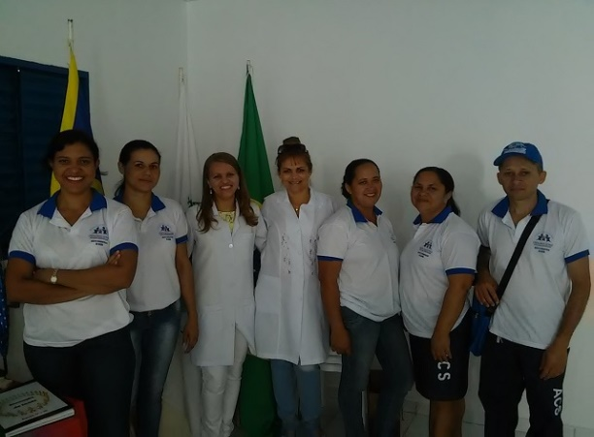
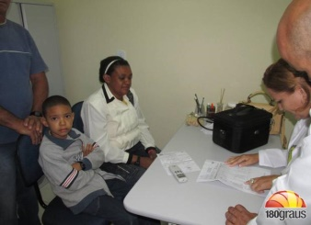
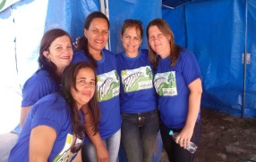
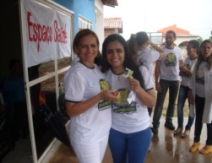
MUITO OBRIGADA.

